Slide 1

Veille Informationnelle
Présentation par Ewen Le Floch

Slide 2
Pourquoi ?
Recherches
Sauvegarde
Avoir un seul logiciel, extension, site web ou autre dans lequel placer tous les articles qui nous intéressent pour le projet.

Slide 3

Comment ?

Slide 4
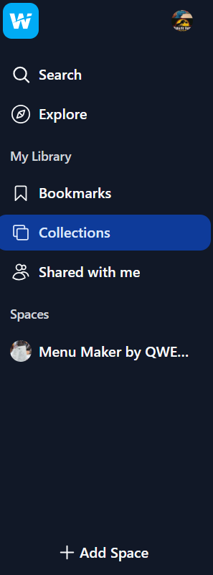
Le Menu :
Search : chercher des collections par thème
Explore : Découvrir les collections des autres utilisateurs.
Bookmarks : Garder tous types d’article au même endroit
Collections : Classer par collections des articles
Spaces : Espaces dans lequel on enregistre plusieurs collections autour du même thème.

Slide 5
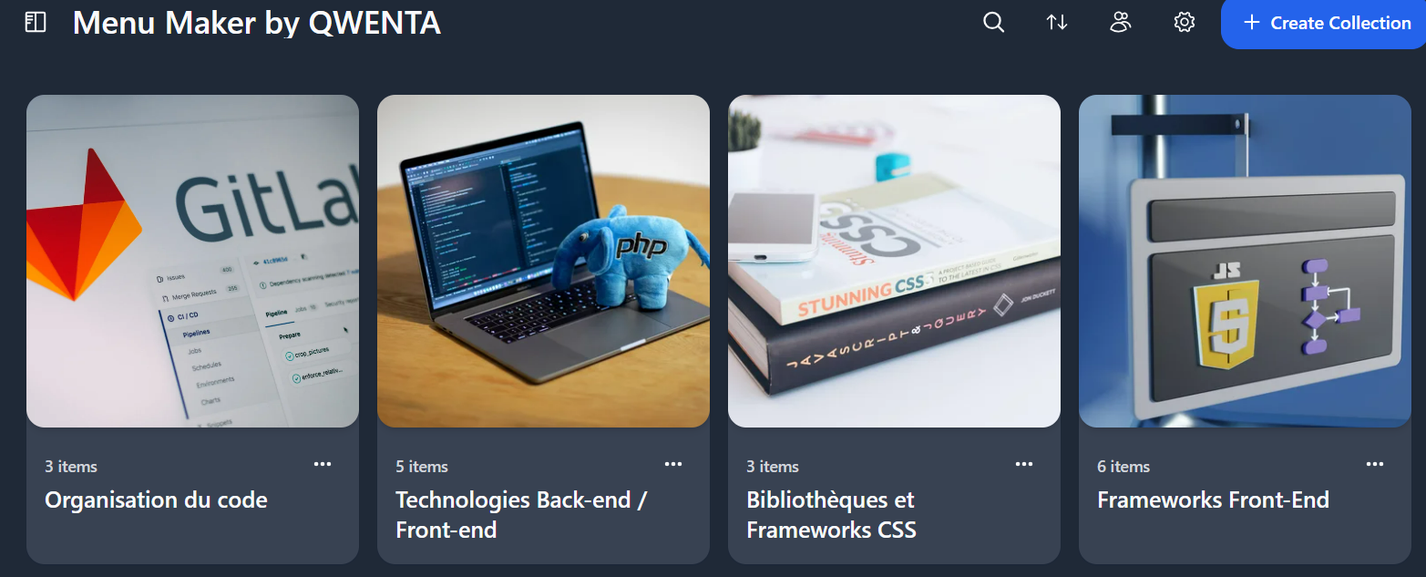
Menu Maker : les collections

Slide 6
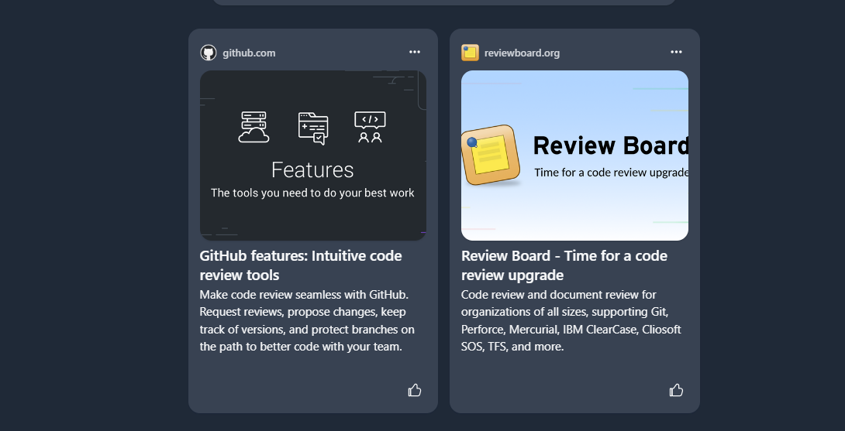
Organisation du code

Slide 7
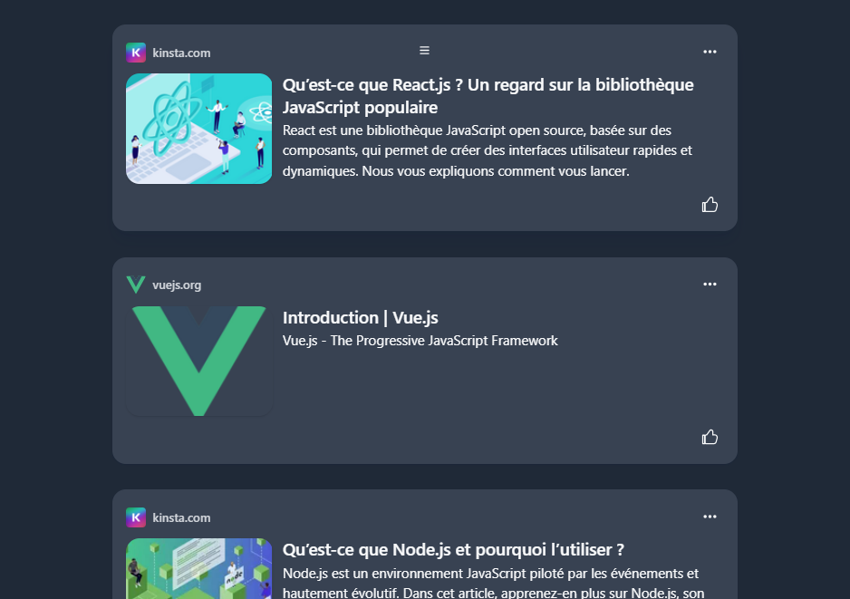
Frameworks Front-End

Slide 8
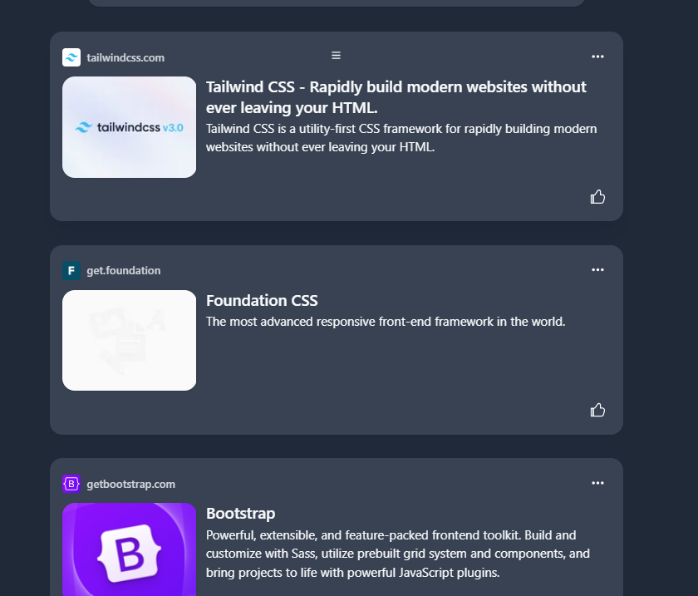
Bibliothèques et Frameworks CSS

Slide 9
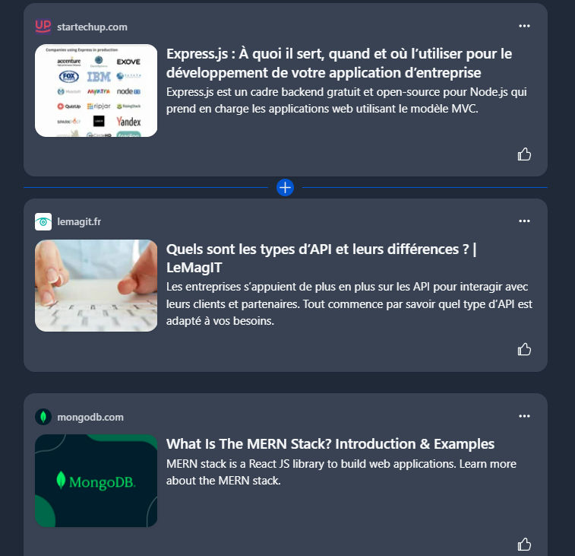
Technologies Back-end / Front-end

